Slide 1
HTML VE FRONTPAGE

Slide 2
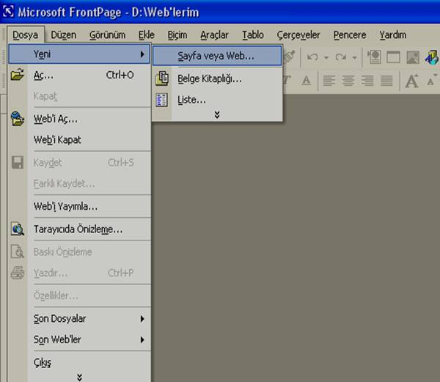
FRONT PAGE KULLANMAK
Web sayfası yapımı ile uğraşmak isteyenler
için en kolay yollardan biride Ofis paketinin
bir parçası olan FrontPage programını
kullanmaktır. Sırasıyla:
Başlat/Programlar/FrontPage menülerinin
tıklanması ardından karşımıza
aşağıdaki gibi bir sayfa açılacaktır.
Ardından

Slide 3
“Dosya/Yeni/Sayfa” veya Web sayfası menülerini tıklayıp açılan görev bölmesinden:
“Sayfa şablonları” komutlarını tıklayarak aşağıdaki sayfaya gelelim burada tek tek
Web sayfa seçeneklerini inceleyerek bizim için en uygun olan seçeneği alalım
ve web sayfası yapmak üzere tıklayalım.
Burada “İç İçe Hiyerarşi” adlı seçeneği tıkladım ve ön izlemeden sayfa görünümü
hoşuma gittiği için bu seçeneği web sayfası yapmak üzere seçtim ardından da
“Tamam” komutunun tıklayıp ana sayfamı
oluşturmaya başladım Frontpage in bizim için en güzel yanı birincisi Türkçeye çevrilmiş
olması ikincisi de menülerinin tamamen Word ile benzerlik göstermesidir.

Slide 4
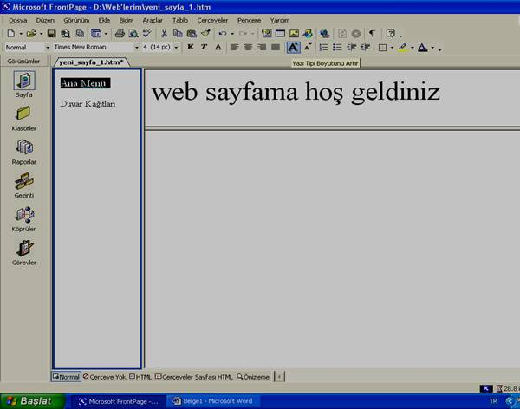
Şimdi bu sayfaların yerleşimini planlayalım hangi pencereye ne yazacağız burada biz sol taraftaki pencereye “Ana Menü” başlığı yazıp link vereceğimiz başlıkları buraya yazalım. Sayfanın sağ üst köşesine “Web Sayfamıza Hoş geldiniz” diye klasik bir başlık girelim. Alt kısımda bulunan sayfaya da istediğimiz verileri yazmaya başlanabilir

Slide 5
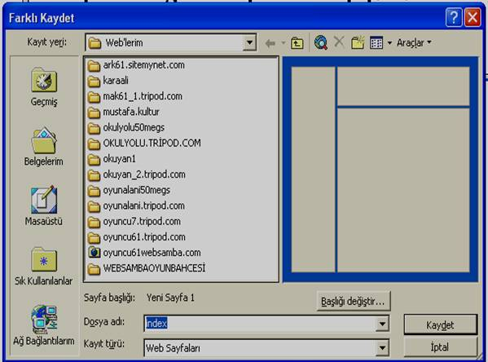
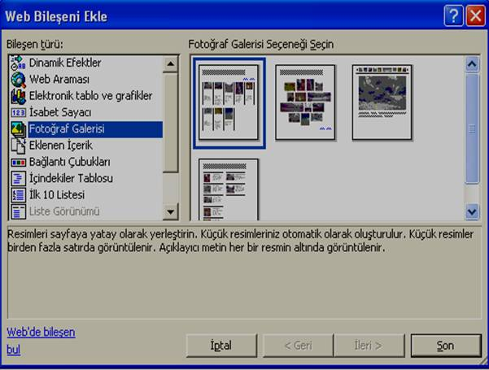

Slide 6
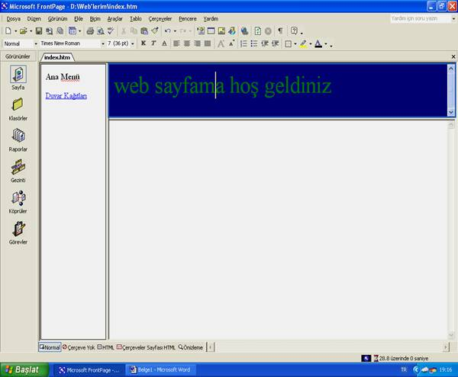
Arka plana sade bir renk değil de bir resim koymak istenirse “Arka Plan resmi” komutunu aktif hale getirilip daha sonra da “Göz at” butonunu tıklayıp istenilen resmi bularak seçip sayfaya eklenir.
Frontpage de yapabileceğimiz işlemlerden biride sayfamıza mp3 eklemektir. Şimdi sayfamıza mp3 ekleyelim ve sayfamızı ziyaret etmek isteyenler isterlerse müzik dinlesinler bu işlem için sırasıyla:
“Ekle/Web bileşeni” komutlarını tıkladıktan sonra karşımıza açılan pencereden “Gelişmiş denetim/Eklenti/Son” komutlarını tıklayalım yine karşımıza aşağıdaki gibi bir pencere açılacaktır.

